Slide 1

আজকের পাঠে সবাইকে স্বাগতম
ফিন্যান্স ও ব্যাংকিং অনলাইন ক্লাসে তোমাদের শুভেচ্ছা ও অভিনন্দন

Slide 2




ছবিগুলো লক্ষ্য করো
ছবি দেখে চিন্তা করে বল:
ব্যবসায় প্রতিষ্ঠানের অর্থায়ন কীভাবে সংগ্রহ করা হয়?
অর্থ সংস্থানের বিনিময়ে মূলধন সরবরাহকারীকে কী দিতে হয়?
প্রতিষ্ঠানটির জন্য এই প্রদানকৃত অর্থকে কী বলা হয়?

Slide 3


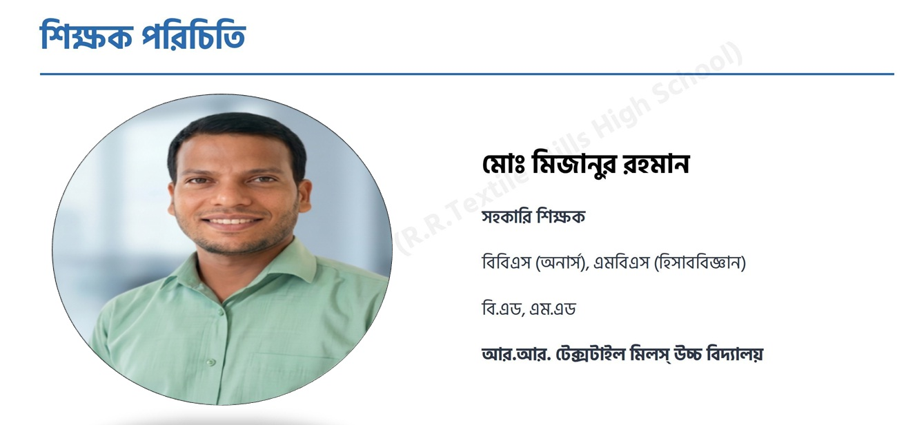

শিক্ষক ও পাঠ পরিচিতি
শিক্ষক পরিচিতি
পাঠ পরিচিতি
মোঃ মিজানুর রহমান
বিষয়: ফিন্যান্স ও ব্যাংকিং
সহকারী শিক্ষক (ব্যবসায় শিক্ষা)
শ্রেণি: ১০ম শ্রেণি
বি.এড, এম.এড
অধ্যায়: ৭ম অধ্যায় (মূলধন ব্যয়)
আর.আর.টেক্সটাইল মিলস্ উচ্চ বিদ্যালয়
সময়: ৫০ মিনিট

Slide 4

আজকের পাঠের বিষয়
মূলধন ব্যয়
(Cost of Capital)
ব্যবসায় প্রতিষ্ঠানের অর্থায়ন ও ব্যয় মূল্যায়নের মূলভিত্তি

Slide 5

শিখনফল
এই পাঠ শেষে তোমরা যা যা শিখতে পারবে—
মূলধন ব্যয়ের ধারণা ও গুরুত্ব ব্যাখ্যা করতে পারবে।
মূলধন ব্যয়ের বিভিন্ন উৎসসমূহ চিহ্নিত করতে পারবে।
ঋণ মূলধন ব্যয় ও অগ্রাধিকার শেয়ার ব্যয় নির্ণয়ের সূত্র প্রয়োগ করতে পারবে।
সাধারণ শেয়ার মূলধন ব্যয় ও সংসংরক্ষিত আয়ের ব্যয় হিসাব করতে পারবে।
গড় মূলধন ব্যয় (WACC) নির্ণয় করতে পারবে।

Slide 6


পূর্বজ্ঞান যাচাই
প্রশ্নসমূহ (চিন্তা কর):
সংকেত:
১. একটি ব্যবসায় প্রতিষ্ঠানের মূলধন সংগ্রহ করার প্রধান উৎসসমূহ কী কী?
ব্যবসা সচল রাখতে মূলধন প্রয়োজন। এই মূলধন ভিন্ন ভিন্ন উৎস থেকে আসে এবং প্রতিটি উৎসের একটি নিজস্ব প্রত্যাশিত আয়ের হার বা ব্যয় থাকে।
২. ব্যাংক থেকে ঋণ নিলে ব্যাংককে কী পরিশোধ করতে হয়?
৩. শেয়ারহোল্ডাররা কোম্পানিতে বিনিয়োগ করে কীসের আশায়?

Slide 7



মূলধন ব্যয়ের ধারণা
মূলধন ব্যয় (Cost of Capital) কী?
ব্যবসা প্রতিষ্ঠানের বিভিন্ন তহবিল বা মূলধন উৎস (যেমন: শেয়ার, ডিবেঞ্চার, ব্যাংক ঋণ) ব্যবহারের জন্য যে ন্যূনতম হারে আয় অর্জন করতে হয়, তাকে মূলধন ব্যয় বলে।
মূলধন সরবরাহকারীর দৃষ্টিকোণ
প্রতিষ্ঠানের দৃষ্টিকোণ
বিনিয়োগকৃত অর্থ থেকে প্রত্যাশিত আয়ের হার।
তহবিল সংগ্রহের প্রয়োজনীয় নূন্যতম পরিশোধ হার বা ব্যয়।

Slide 8

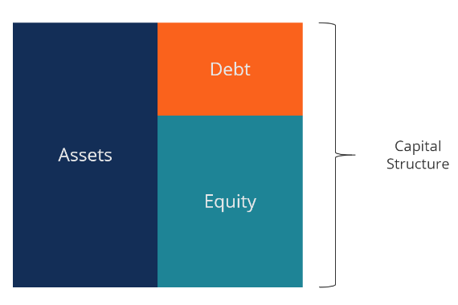



মূলধন ব্যয়ের বিভিন্ন উৎস
ঋণ মূলধন ব্যয়
অগ্রাধিকার শেয়ার ব্যয়
সাধারণ শেয়ার ব্যয়
সংসংরক্ষিত আয় ব্যয়

Slide 9




ঋণ ও অগ্রাধিকার শেয়ার ব্যয় সূত্র
১. কর সমন্বয়কৃত ঋণ মূলধন ব্যয়
২. অগ্রাধিকার শেয়ার ব্যয়
কর সুবিধা বিবেচনা করার পর প্রকৃত ঋণ ব্যয়:
নির্দিষ্ট হারে লভ্যাংশ প্রদান সাপেক্ষে:
যেখানে, = ঋণের সুদের হার, = করের হার (Tax rate)
যেখানে, = প্রত্যাশিত লভ্যাংশ, = শেয়ারের বিক্রিয় মূল্য

Slide 10

একক কাজ
তোমাদের খাতায় লেখ ও সমাধান কর (সময়: ৫ মিনিট):
"পদ্মা লিমিটেড ১০% ব্যাংক সুদে ২০,০০,০০০ টাকা ঋণ গ্রহণ করল। কোম্পানির করের হার ৩০% হলে, কর সমন্বয়কৃত ঋণ মূলধন ব্যয় কত হবে?"
নির্দেশিকা: প্রদত্ত সূত্র ব্যবহার করে খাতায় দ্রুত সমাধান কর।

Slide 11

একক কাজের নমুনা উত্তর
সমাধান মিলিয়ে নাও:
প্রদত্ত আছে: ঋণের সুদের হার ( ) = ১০% বা ০.১০
করের হার ( ) = ৩০% বা ০.৩০
আমরা জানি, কর সমন্বয়কৃত ঋণ মূলধন ব্যয় =
= ১০% × (১ - ০.৩০) = ১০% × ০.৭০ = ৭%
উত্তর: পদ্মা লিমিটেডের কর সমন্বয়কৃত ঋণ মূলধন ব্যয় ৭%।

Slide 12


সাধারণ শেয়ার ও সংরক্ষিত আয়ের ব্যয়
১. সাধারণ শেয়ার ব্যয় (স্থির বৃদ্ধি মডেল)
২. সংসংরক্ষিত আয়ের ব্যয় ( )
সংসংরক্ষিত আয়ের সুযোগ ব্যয়ের ভিত্তিতে নির্ণয় করা হয়:
যেখানে, = আগামী বছরের লভ্যাংশ, = বৃদ্ধির হার
(যদি ব্যক্তিগত কর বা ইস্যু খরচ না থাকে, তবে সাধারণ শেয়ার ব্যয়ের সমান হয়)

Slide 13

জোড়ায় কাজ
সহপাঠীর সাথে আলোচনা করে হিসাব কর (সময়: ৭ মিনিট):
"একটি কোম্পানির সাধারণ শেয়ারের বর্তমান বাজারমূল্য ১১০ টাকা। কোম্পানিটি চলতি বছরে ১০ টাকা লভ্যাংশ ঘোষণা করেছে এবং লভ্যাংশ বৃদ্ধির হার ৫%। কোম্পানিটির সাধারণ শেয়ারের ব্যয় কত?"

Slide 14
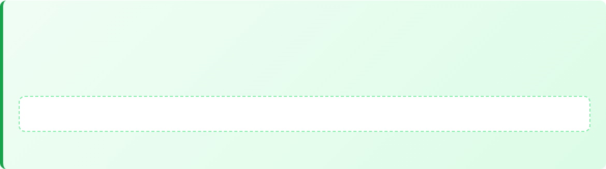
জোড়ায় কাজের নমুনা উত্তর
সমাধান মিলিয়ে নাও:
বর্তমান লভ্যাংশ ( ) = ১০ টাকা, বৃদ্ধির হার ( ) = ৫% = ০.০৫
প্রত্যাশিত লভ্যাংশ ( ) = ১০ × (১ + ০.০৫) = ১০.৫ টাকা
শেয়ার মূল্য ( ) = ১১০ টাকা
উত্তর: সাধারণ শেয়ার মূলধন ব্যয় ১৪.৫৫%।

Slide 15
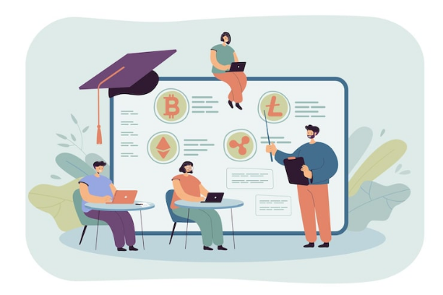


গড় মূলধন ব্যয় (WACC)
গড় মূলধন ব্যয় কী?
প্রতিষ্ঠানের বিভিন্ন উৎসের মূলধন ব্যয়ের সাথে তাদের স্ব-স্ব মূলধন অনুপাত গুণ করে যোগ করলে যে সমন্বিত ব্যয় পাওয়া যায়, তাকে গড় মূলধন ব্যয় (WACC) বলে।
গড় ব্যয় = (ঋণ ব্যয় × ঋণের অনুপাত) + (শেয়ার ব্যয় × শেয়ার অনুপাত)

Slide 16

দলীয় কাজ
দলে বিভক্ত হয়ে সমস্যাটি সমাধান কর (সময়: ১০ মিনিট):
"মেঘনা লিমিটেডের মোট মূলধন ১০,০০,০০০ টাকা। এর মধ্যে ঋণ মূলধন ৪,০০,০০০ টাকা (ব্যয় ৮%) এবং সাধারণ শেয়ার মূলধন ৬,০০,০০০ টাকা (ব্যয় ১২%)। মেঘনা লিমিটেডের গড় মূলধন ব্যয় (WACC) নির্ণয় কর।"
[প্রথমে ঋণ ও সাধারণ শেয়ারের মূলধন অনুপাত বের করে নিয়ে সমাধান কর]

Slide 17
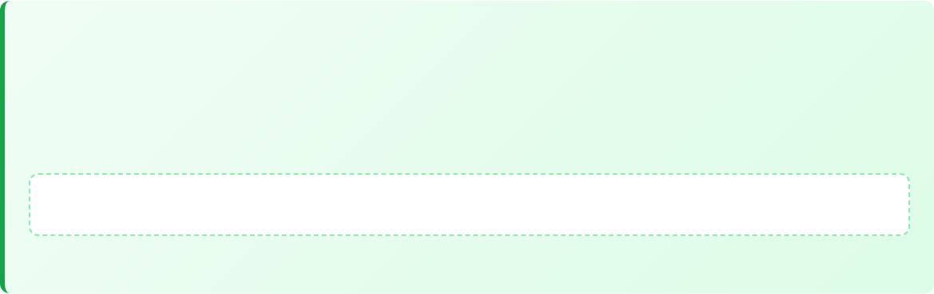
দলীয় কাজের নমুনা উত্তর
সমাধান মিলিয়ে নাও:
১. মূলধন অনুপাত নির্ণয়:
ঋণের অনুপাত = ৪,০০,০০০ ÷ ১০,০০,০০০ = ০.৪০ (৪০%)
সাধারণ শেয়ারের অনুপাত = ৬,০০,০০০ ÷ ১০,০০,০০০ = ০.৬০ (৬০%)
২. গড় মূলধন ব্যয় (WACC) নির্ণয়:
WACC = (৮% × ০.৪০) + (১২% × ০.৬০) = ৩.২% + ৭.২% = ১০.৪%
উত্তর: মেঘনা লিমিটেডের গড় মূলধন ব্যয় ১০.৪%।

Slide 18

মূল্যায়ন
সঠিক উত্তরটি বল:
১. মূলধন ব্যয়ের প্রধান উৎস কোনটি? (ক) ব্যাংক (খ) ঋণপত্র ও শেয়ার (গ) নগদ টাকা (ঘ) সঞ্চয়পত্র
২. কোন ব্যয়ের ওপর কর সুবিধা পাওয়া যায়? (ক) ঋণ মূলধন ব্যয় (খ) সাধারণ শেয়ার ব্যয় (গ) অগ্রাধিকার শেয়ার ব্যয়
৩. কোম্পানির অর্জিত মুনাফার যে অংশ বণ্টন না করে রেখে দেওয়া হয় তাকে কী বলে?
৪. WACC এর পূর্ণরূপ কী?

Slide 19

মূল্যায়নের উত্তরমালা
সঠিক উত্তরসমূহ দেখে নাও:
১. উত্তর: (খ) ঋণপত্র ও শেয়ার।
২. উত্তর: (ক) ঋণ মূলধন ব্যয় (সুদ করযোগ্য আয় থেকে বাদ যায়)।
৩. উত্তর: সংসংরক্ষিত আয় (Retained Earnings)।
৪. উত্তর: Weighted Average Cost of Capital (গড় মূলধন ব্যয়)।

Slide 20

পাঠের সারসংক্ষেপ
মূলধন ব্যয়: বিভিন্ন তহবিল ব্যবহারের জন্য প্রয়োজনীয় ন্যূনতম আয়ের হার।
উৎসসমূহ: ঋণ মূলধন, অগ্রাধিকার শেয়ার, সাধারণ শেয়ার ও সংসংরক্ষিত আয়।
কর সুবিধা: ঋণ মূলধন ব্যয়ে কর সুবিধা পাওয়া যায়, তাই এটি অন্যান্য উৎসের চেয়ে তুলনামূলক সাশ্রয়ী।
গড় মূলধন ব্যয়: প্রতিষ্ঠানের সর্বোত্তম মূলধন কাঠামোর সিদ্ধান্ত গ্রহণে WACC অত্যন্ত গুরুত্বপূর্ণ।

Slide 21

তোমাদের কোনো প্রশ্ন আছে কি?
আজকের পাঠ সম্পর্কিত কোনো বিষয় না বুঝে থাকলে নিঃসঙ্কোচে প্রশ্ন কর।

Slide 22
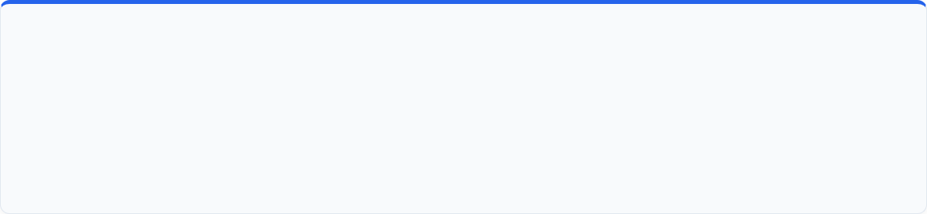
বাড়ির কাজ
খাতায় প্রশ্নগুলোর উত্তর তৈরি করে আনবে:
1.
১. মূলধন ব্যয় বলতে কী বোঝায়? ব্যবসায়ে এর গুরুত্ব ব্যাখ্যা কর।
2.
২. ঋণ মূলধন ব্যয়ে কীভাবে কর সুবিধা পাওয়া যায়? উদাহরণসহ লিখ।
3.
৩. সংসংরক্ষিত আয়ের সুনির্দিষ্ট কোনো ব্যয় নেই—উক্তিটি ব্যাখ্যা কর।
4.
৪. সাধারণ শেয়ার ব্যয় এবং অগ্রাধিকার শেয়ার ব্যয়ের মধ্যে ৩টি পার্থক্য লেখ।
5.
৫. কোন একটি কোম্পানির গড় মূলধন ব্যয় (WACC) নির্ণয়ের একটি কাল্পনিক গাণিতিক উদাহরণ তৈরি ও সমাধান কর।

Slide 23

ধন্যবাদ!
মনোযোগ দিয়ে ক্লাসে অংশগ্রহণ করার জন্য সবাইকে অনেক অনেক ধন্যবাদ।
সবাই ভালো থেকো ও সুস্থ থেকো।

